Slide 1
Eksempel på oversigtskort over aktivernes geografiske lokation
Jf. nedlukningsbekendtgørelsens § 18 a

Slide 2
Vejledning til udfyldelse
Det fremgår af nedlukningsbekendtgørelsens § 18 a, stk. 1, at følgeerhvervsvirksomheder skal udarbejde og indsende et oversigtskort over aktivernes geografiske lokation til erstatnings- og taksationskommissionen.
Nærværende PowerPoint er til eksempel på et oversigtskort, som følgeerhvervsvirksomhederne kan tage udgangspunkt i til udarbejdelsen af oversigtskortet.
Samtlige af virksomhedens ejendomme fremgår af nærværende præsentation (én ejendom pr. side). For hver ejendom skal der 1) oprettes markeringer på oversigtskortet og 2) beskrives hvilke aktiver der befinder sig i den pågældende markering.
Oprette markeringer på oversigtskortet (Der er indsat eksempler på markeringer på side 3, som du kan kopiere)
Man skal oprette markeringer af synlige anlægsaktiver på oversigtskortet samt angive hvor i bygningerne de ikke-synlige anlægsaktiver befinder sig.
Dette gør man ved, at:
Trykke på fanen ’’Indsæt’’ i PowerPoint
Tryk derefter på ’’Figurer’’.
Til firkantede bygninger vælger du ’’Rektangel’’ under kategorien ”Rektangler’’.
Til bygninger med andre former vælger du ’’Kombinationstegning: figur’’ under kategorien ’’Linjer’’.
Figuren skal ikke have en udfyldningsfarve og konturen kan fx have en tykkelse på 2,5. De ikke-synlige aktivers markeringslinjer skal være stiplede.
Tryk derefter på ’’Figurer’’.
Man skal derefter indsætte tekstfigurer til hver markering med plads til indsættelse af markeringsnumre.
2) Beskrive hvilke aktiver, der befinder sig i markeringen
Til højre for oversigtskortet er der en tekstboks, hvor man kan indsætte en beskrivelse af hver markering. Man skal henvise til de aktiv ID-nr., der fremgår af anlægskartoteket, da det er vigtigt, at det tydeligt fremgår, hvilke aktiver der befinder sig i den pågældende markering.

Slide 3
Eksempler på markeringer, som man kan kopiere og anvende
1
2
3
4
5
7
6
8
9
10
Farvekoder:
= Aktiver = Aktiver placeret inde i bygning
= Skellinjer = Aktiv ønskes udtaget

Slide 4
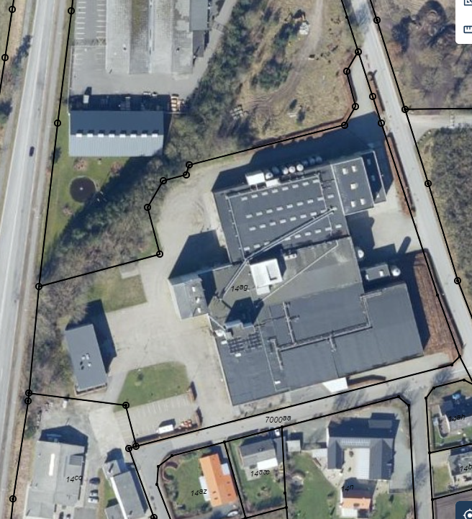
Ejendommen beliggende på [adresse]: [virksomheds navn] + [beskrivelse af ejendommens anvendelse]
Vejledningstekst: Virksomheden skal udfylde samtlige aktivers placering på oversigtskortet. Aktivernes placering skal angives så præcist som muligt. Markeringerne i oversigtskortet er sat på som et eksempel.
Eksempel til tekst:
Markering nr. 1: Virksomhedens lager (Aktiv ID-nr. xx)
Markering nr. 2: Virksomhedens lager (Aktiv ID-nr. xx), hvor aktiverne (Aktiv ID-nr. xx-xx) er placeret.
Markering nr. 3: Virksomhedens parkeringsplads, hvor virksomhedens biler er parkeret (Aktiv ID-nr. xx)
Markering nr. 4: Virksomhedens aktiv(er) (Aktiv ID-nr. xx-xx, xx) er placeret her.
Markering nr. 5: Virksomhedens aktiv(er) (Aktiv ID-nr. xx-xx, xx) er placeret her.
Markering nr. 6: Virksomhedens aktiv(er) (Aktiv ID-nr. xx-xx, xx) er placeret her.
Markering nr. 7: Virksomhedens aktiv(er) (Aktiv ID-nr. xx-xx, xx) er placeret her.
4
1
7
2
5
6
3
Farvekoder:
= Aktiver = Aktiver placeret inde i bygning
= Skellinjer = Aktiv ønskes udtaget

Slide 5
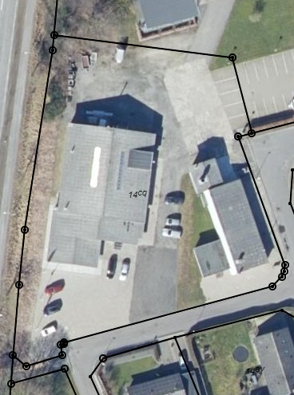
Ejendommen beliggende på [adresse]: [virksomheds navn] + [beskrivelse af ejendommens anvendelse]
Vejledningstekst: Virksomheden skal udfylde samtlige aktivers placering på oversigtskortet. Aktivernes placering skal angives så præcist som muligt. Markeringerne i oversigtskortet er udelukkende sat på som et eksempel.
Eksempel til tekst:
Hele ejendommen (markering 1): Virksomheden har i anlægskartoteket anført bygningen (Aktiv ID-nr. xx) som værende lokaliseret på [adresse].
Virksomheden har ikke andre anlægsaktiver på ejendommen.
Virksomheden har oplyst, at virksomheden ønsker at udtage ejendommen.
1
Farvekoder:
= Aktiver = Aktiver placeret inde i bygning
= Skellinjer = Aktiv ønskes udtaget

